Slide 1
异步事件编程技术
学习中断机制知识，掌握中断处理程序设计的要求
设计一个汇编程序，实现时钟中断处理程序
扩展MyOS2，增加时钟中断服务，利用时钟中断实现与时间有关的操作
实验项目4说明

Slide 2
异步事件
在操作系统世界里，许多活动或事件可能并发进行，随时可能发生或结束，不可预测。
  在计算机硬件系统上，硬件系统的各个工作部件之间也可以并行工作，如CPU与I/O设备可以并行工作、不同I/O设备之间也可并行工作。
  硬件系统的并发活动提高了计算机系统的效率，但这些活动必须由操作系统进行有效的管理。
  计算机硬件系统提供中断技术，支持CPU与外部设备的并发工作，也利用中断技术处理硬件错误、支持程序调试、实现软件保护和信息安全等。

Slide 3

中断技术
中断(interrupt)是指对处理器正常处理过程的打断。中断与异常一样，都是在程序执行过程中的强制性转移，转移到相应的处理程序。
  硬中断（外部中断）——由外部（主要是外设[即I/O设备]）的请求引起的中断
    时钟中断（计时器产生，等间隔执行特定功能）
    I/O中断（I/O控制器产生，通知操作完成或错误条件）
    硬件故障中断（故障产生，如掉电或内存奇偶校验错误）
  软中断（内部中断）——由指令的执行引起的中断
    中断指令（软中断int n、溢出中断into、中断返回iret、单步中断TF=1）
  异常/程序中断（指令执行结果产生，如溢出、除0、非法指令、越界）

Slide 4
PC中断系统
x86 PC机的中断系统的功能强大、结构简单、使用灵活。采用32位的中断向量（中断处理程序的映射地址），可处理256种不同类型的中断。
x86处理器有两条外部中断请求线
    NMI（Non Maskable Interrupt，不可屏蔽中断）
    INTR（Interrupt Request，中断请求[可屏蔽中断]）
  CPU是否响应在INTR线上出现的中断请求，取决于标志寄存器FLAGS中的IF标志位的状态值是否为1。可用机器指令STI/CLI置IF标志位为1/0来开/关中断。
  在系统复位后，会置IF=0（中断响应被关闭）。在任意一中断被响应后，也会置IF=0（关中断）。若想允许中断嵌套，必须在中断处理程序中，用STI指令来打开中断
  在NMI线上的中断请求，不受标志位IF的影响。CPU在执行完当前指令后，会立即响应。不可屏蔽中断的优先级要高于可屏蔽中断的。

Slide 5
PC中断的处理过程
保护断点的现场
  要将标志寄存器FLAGS压栈，然后清除它的IF位和TF位
  再将当前的代码段寄存器CS和指令指针寄存器IP压栈
执行中断处理程序
  由于处理器已经拿到了中断号，它将该号码乘以4（毕竟每个中断在中断向量表中占4字节），就得到了该中断入口点在中断向量表中的偏移地址
  从表中依次取出中断程序的偏移地址和段地址，并分别传送到IP和CS，自然地，处理器就开始执行中断处理程序了。
  注意，由于IF标志被清除，在中断处理过程中，处理器将不再响应硬件中断。如果希望更高优先级的中断嵌套，可以在编写中断处理程序时，适时用sti指令开放中断。
返回到断点接着执行
  所有中断处理程序的最后一条指令必须是中断返回指令iret。这将导致处理器依次从堆栈中弹出（恢复）IP、CS和FLAGS的原始内容，于是转到主程序接着执行。

Slide 6
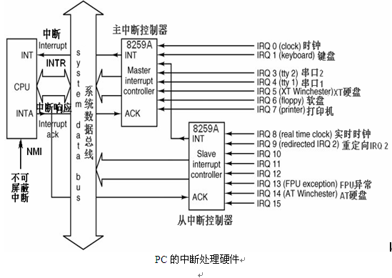
两个级联的8259A芯片
NMI和INTR两条中断线是远不能满足PC需求的
x86处理器用两个级联的8259A芯片作为外设向CPU申请中断的代理接口，使一条INTR线扩展成15条中断请求线。

Slide 7
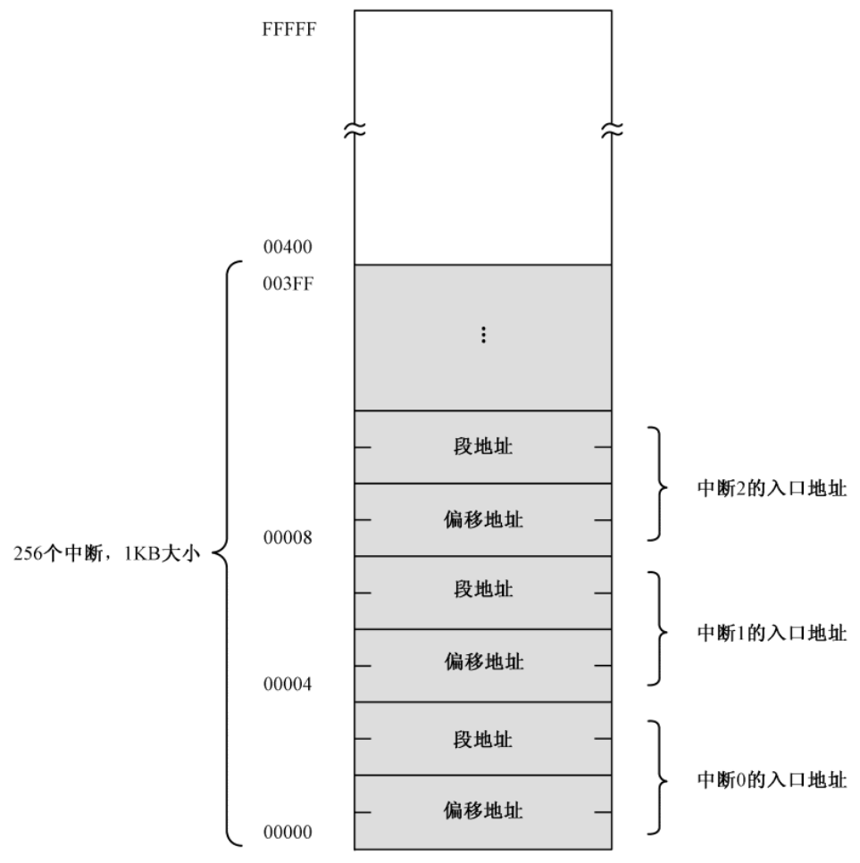
中断向量
x86计算机在启动时会自动进入实模式状态
  系统的BIOS初始化8259A的各中断线的类型（参见前图），
  在内存的低位区（地址为0~1023[3FFH]，1KB）创建含256个中断向量的表IVT （每个向量[地址]占4个字节，格式为：16位段值:16位偏移值）。
当系统进入保护模式
  IVT（Interrupt Vector Table，中断向量表）会失效
  需改用IDT（Interrupt Descriptor Table，中断描述表），必须自己编程来定义8259A的各个软中断类型号和对应的处理程序。

Slide 8
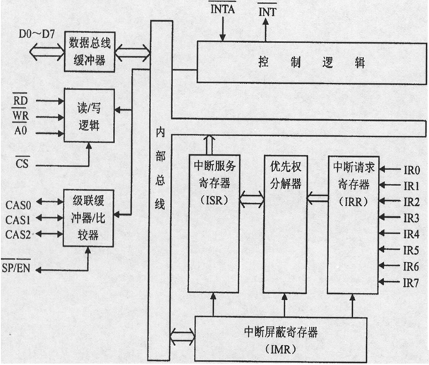
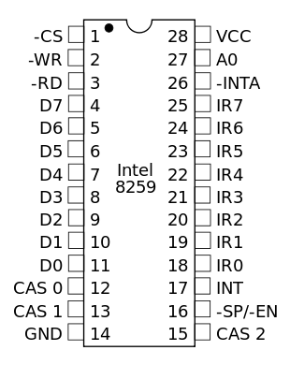
8259A
8259A是一种PIC（Programmable Interrupt Controller，可编程中断控制器）
8259是Intel于1976年作为8位处理器8085支持芯片的一部分引进的， 8259A作为ISA总线的中断控制器被包含在1981年推出的最初IBM PC机（采用8088 CPU）中，1984年推出的PC/AT机（采用80286 CPU）中添加了第二个8259A芯片，现代PC的两个级联8259A芯片被集成在主板上的南桥中。

Slide 9
8259A的主要功能
在有多个中断源的系统中，接受外部的中断请求
进行判断，选中当前优先级最高的中断请求
将此请求送到CPU的INTR端
当CPU响应中断并进入中断子程序的处理过程后，中断控制器仍负责对外部中断请求的管理。
在一个8259A芯片中，有如下三个内部寄存器：
  IMR（Interrupt Mask Register，中断屏蔽寄存器）——用作过滤被屏蔽的中断
  IRR（Interrupt Request Register，中断请求寄存器）——用作暂时放置未被进一步处理的中断
  ISR（In-Service Register，在使用中断）——当一个中断正在被CPU处理时，此中断被放置在ISR中。
8259A还有一个单元叫做优先级分解器（Priority Resolver），当多个中断同时发生时，优先级分解器根据它们的优先级，将高优先级者优先传递给CPU。

Slide 10
中断向量
主/从 | 中断请求 | 中断类型
主8259A | IRQ0 | Intel 8253/8254可编程间隔计时器，即系统计时器
 | IRQ1 | Intel 8042键盘控制器
 | IRQ2 | 级联从8259A
 | IRQ3 | 8250 UART串口COM2和COM4
 | IRQ4 | 8250 UART串口COM1和COM3
 | IRQ5 | 在PC/XT中为硬盘控制器 在PC/AT以后为Intel 8255并行端口LPT2
 | IRQ6 | Intel 8272A软盘控制器
 | IRQ7 | Intel 8255并行端口LPT1/伪中断
从8259A | IRQ8 | RTC（Real-Time Clock，实时时钟）
 | IRQ9 | 无公共的指派
 | IRQ10 | 无公共的指派
 | IRQ11 | 无公共的指派
 | IRQ12 | Intel 8042 PS/2鼠标控制器
 | IRQ13 | 数学协处理器
 | IRQ14 | 硬盘控制器1
 | IRQ15 | 硬盘控制器2

Slide 11
中断向量
UART=Universal Asynchronous Receiver/Transmitter，通用异步接收器/发送器。
IRQ7曾被用于声卡，后来改用IRQ5。
串口IRQ3/4常被屏蔽，用于其他设备。
IRQ2/9是MPU-401 MIDI的传统中断线，但在2000年末Intel公司为SMP/多核处理器引进的新中断控制器规范Intel APIC（Advanced Programmable Interrupt Controller，先进可编程中断控制器）架构中，IRQ9被用于SCI（Serial Communication Interface，串行通信接口）。

Slide 12
8259A的I/O端口
每个可编程中断控制器8259A都有两个I/O端口
主8259A所对应的端口地址为20h和21h，
从8259A所对应的端口地址为A0h和A1h。
程序员可以通过in/out指令读写这些端口，来操作这两个中断控制器。

Slide 13
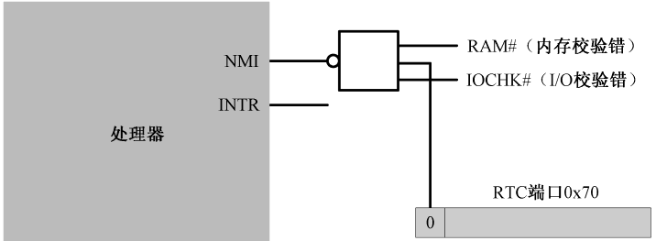
时钟中断编程
任务：在屏幕右下角利用时钟中断轮流显示|、/、-和\
性质：编程一个中断服务程序
  两种定时方法：系统时钟和实时钟RTC
  确定中断号，系统时钟为08h/ RTC为70h
  设置中断向量：位置=中断号X4，4字节CS-IP
  中断服务程序设计

Slide 14
系统时钟的中断号和设置中断向量
连接在主8259A的0号引脚上
系统时钟中断号为08h
中断向量：地址为32、33、34、35共4字节
  “高高低低”原则
  32和33保存IP
  34和35保存CS

Slide 15
程序说明与操作示范
org 100h ; 程序加载到100h，可用于生成COM
; 设置时钟中断向量（08h），初始化段寄存器
xor ax,ax ; AX = 0
mov es,ax ; ES = 0
mov word[es:20h],Timer ; 设置时钟中断向量的偏移地址
mov ax,cs
mov [es:22h],ax ; 设置时钟中断向量的段地址=CS
mov ds,ax ; DS = CS
mov es,ax ; ES = CS
; 在屏幕右下角显示字符‘!’
mov ax,0B800h ; 文本窗口显存起始地址
mov gs,ax ; GS = B800h
;mov ah,0Fh ; 0000：黑底、1111：亮白字（默认值为07h）
;mov al,'!' ; AL = 显示字符值（默认值为20h=空格符）
;mov [gs:((80*24+79)*2)],ax ; 屏幕第 24 行, 第 79 列
jmp $ ; 死循环
; 时钟中断处理程序
delay equ 4 ; 计时器延迟计数
count db delay ; 计时器计数变量，初值=delay
Timer:
dec byte[count] ; 递减计数变量
jnz end ; >0：跳转
inc byte[gs:((80*24+79)*2)] ; =0：递增显示字符的ASCII码值
mov byte[count],delay ; 重置计数变量=初值delay
end:
mov al,20h ; AL = EOI
out 20h,al ; 发送EOI到主8529A
out 0A0h,al ; 发送EOI到从8529A
iret ; 从中断返回

Slide 16
程序说明与操作示范(NASM版本)
org 100h ; 程序加载到100h，可用于生成COM
; 设置时钟中断向量（08h），初始化段寄存器
xor ax,ax ; AX = 0
mov es,ax ; ES = 0
mov word [es:20h],Timer ; 设置时钟中断向量的偏移地址
mov ax,cs
mov word [es:22h],ax ; 设置时钟中断向量的段地址=CS
mov ds,ax ; DS = CS
mov es,ax ; ES = CS
; 在屏幕右下角显示字符‘!’
mov ax,0B800h ; 文本窗口显存起始地址
mov gs,ax ; GS = B800h
mov ah,0Fh ; 0000：黑底、1111：亮白字（默认值为07h）
mov al,'!' ; AL = 显示字符值（默认值为20h=空格符）
mov [gs:((80*12+39)*2)],ax ; 屏幕第 24 行, 第 79 列
jmp $ ; 死循环
; 时钟中断处理程序
delay equ 4 ; 计时器延迟计数
count db delay ; 计时器计数变量，初值=delay
Timer:
dec byte [count] ; 递减计数变量
jnz end ; >0：跳转
inc byte [gs:((80*12+39)*2)] ; =0：递增显示字符的ASCII码值
mov byte[count],delay ; 重置计数变量=初值delay
end:
mov al,20h ; AL = EOI
out 20h,al ; 发送EOI到主8529A
out 0A0h,al ; 发送EOI到从8529A
iret ; 从中断返回

Slide 17
操作系统核心的基本任务
操作系统内核的一项基本任务是捕捉和响应各种中断事件，实现硬件系统操作的控制、为进程提供功能服务或安全保护。中断处理程序（interrupt handler）通常是操作系统核心中最基础的一部分，负责确定中断的性质并执行所需的操作。

Slide 18
实验四说明
操作系统工作期间，利用时钟中断，在屏幕24行79列位置轮流显示’|’、’/’和’\’，适当控制显示速度，以方便观察效果。
编写键盘中断响应程序，原有的你设计的用户程序运行时，键盘事件会做出有事反应：当键盘有按键时，屏幕适当位置显示”OUCH! OUCH!”。
在内核中，对33号、34号、35号和36号中断编写中断服务程序，分别在屏幕1/4区域内显示一些个性化信息。再编写一个汇编语言的程序，作为用户程序，利用int 33、int 34、int 35和int 36产生中断调用你这4个服务程序。

